Slide 1


Trường Tiểu học Phúc Lợi
MÔN : TIN HỌC
Bài 6: Thư mục

Slide 2

Sách trong thư viện sắp xếp như thế nào?
Sách được xếp theo từng loại ở từng ngăn trên kệ sách
Dễ dàng tìm kiếm và quản lí sách
Vậy làm sao để chúng ta dễ dàng quản lí và sử dụng các tài liệu có trong máy tính?

Slide 3




BÀI 6: THƯ MỤC
MỤC TIÊU
Làm quen với thư mục, thư mục con.
Thực hiện được các thao tác: tạo mới, đặt tên,
mở, đóng thư mục.
Biết cách và có ý thức sắp xếp khoa học, hợp lí
các thư mục.

Slide 4
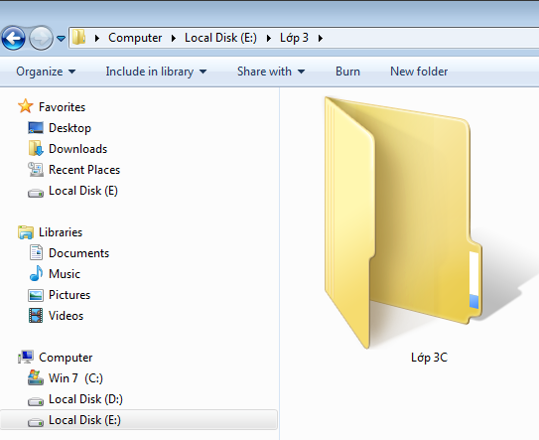

BÀI 6: THƯ MỤC
A: Hoạt động cơ bản
1. Tìm hiểu thư mục
Thư mục Lớp 3C

Slide 5

A. Hoạt động cơ bản 1. Tìm hiểu thư mục
BÀI 6: THƯ MỤC
Thế nào là thư mục?
- Thư mục là nơi lưu trữ thông tin trên máy tính
- Trong mỗi thư mục có thể chứa nhiều thư mục con khác nhau.

Slide 6

A. Hoạt động cơ bản 1. Tìm hiểu thư mục
BÀI 6: THƯ MỤC
Giống như kệ sách, để lưu trữ các sản phẩm khi làm việc với máy tính và giúp việc quản lí, tìm kiếm các sản phẩm này dễ dàng hơn người ta tạo ra các thư mục trong bộ nhớ của máy tính.
Trong mỗi thư mục có thể tạo ra các thư mục con khác nhau.

Slide 7

A. Hoạt động cơ bản 1. Tìm hiểu thư mục
BÀI 6: THƯ MỤC
- Thư mục là nơi lưu trữ thông tin trên máy tính
- Trong mỗi thư mục có thể chứa nhiều thư mục con khác nhau.

Slide 8


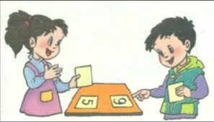
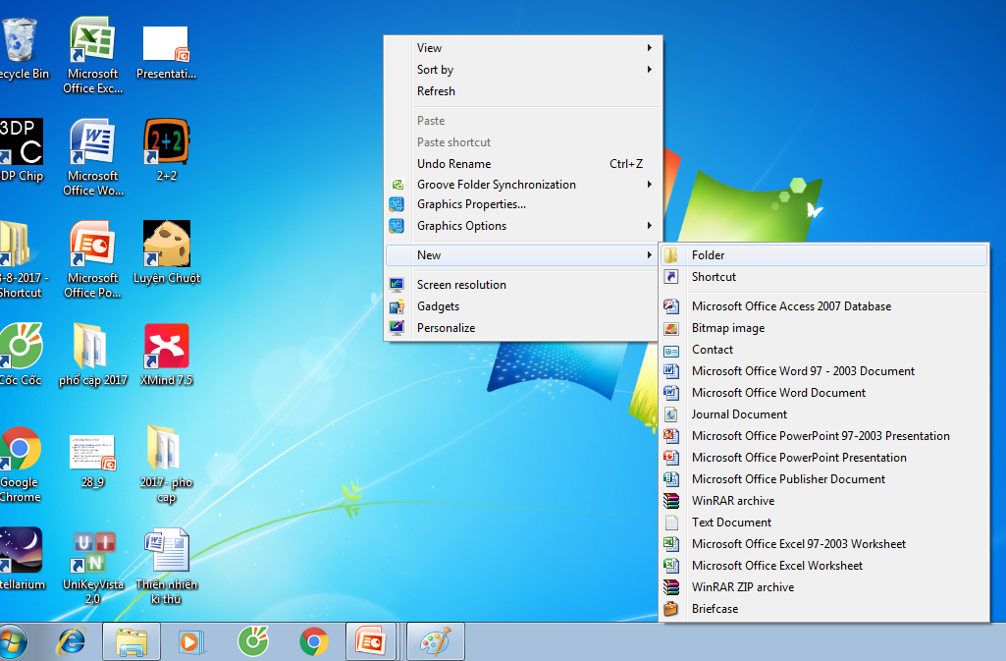
BÀI 6: THƯ MỤC
A: Hoạt động cơ bản
2. Tạo thư mục
Nêu các bước tạo thư mục?
Nêu các bước tạo thư mục?
Bước 1: Nháy nút phải chuột lên
màn hình nền.
Bước 2: Nháy chọn New rồi chọn
Folder.
Bước 3: Gõ tên thư mục vào ô
, rồi nhấn phím Enter.

Slide 9
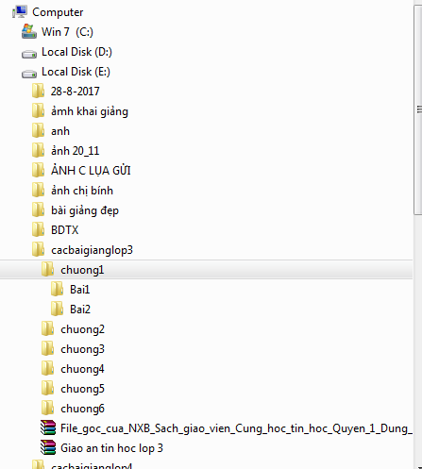

BÀI 6: THƯ MỤC
A: Hoạt động cơ bản
2. Tạo thư mục
Tên các thư mục con trong cùng một thư mục mẹ phải khác nhau.
Để phân biệt giữa các thư mục với nhau bằng cách dựa vào tên để phân biệt.

Slide 10
BÀI 6: THƯ MỤC
A: Hoạt động cơ bản
2. Tạo thư mục
Bước 1: Nháy nút phải chuột lên màn hình nền.
Bước 2: Nháy chọn New rồi chọn Folder.
Bước 3: Gõ tên thư mục vào ô , rồi nhấn phím Enter.

Slide 11

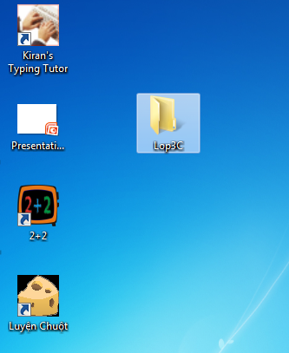
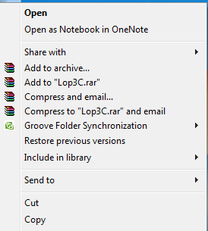
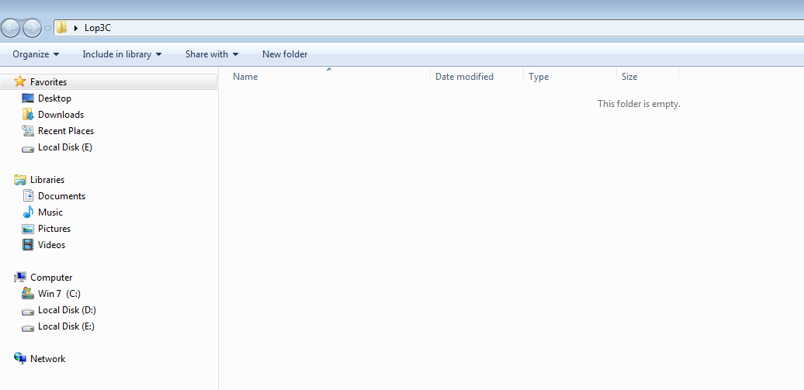
BÀI 6: THƯ MỤC
A: Hoạt động cơ bản
3. Mở thư mục
Bước 1: Nháy nút phải chuột lên thư
mục cần mở.
Bước2: Chọn Open để mở thư mục
Thư mục rỗng

Slide 12

BÀI 6: THƯ MỤC
A: Hoạt động cơ bản
3. Mở thư mục
Bước 1: Nháy nút phải chuột lên thư mục cần mở
Bước 2: Chọn Open để mở thư mục
* Cách 2: Nháy đúp chuột vào thư mục cần mở

Slide 13

BÀI 6: THƯ MỤC
A: Hoạt động cơ bản
4. Đóng thư mục đang mở
Để đóng cửa sổ thư mục đang mở trên màn hình, em nháy chuột vào nút lệnh nào?
a)
b)
✗
c)
d)

Slide 14
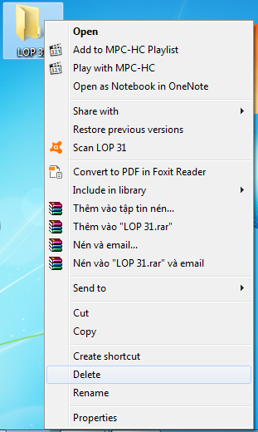
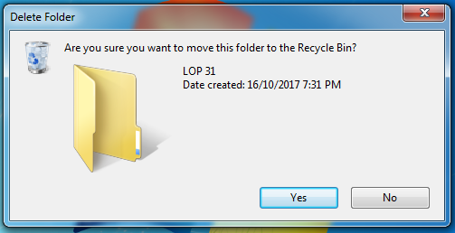
5. Xóa thư mục
BÀI 6: THƯ MỤC
Các thao tác xóa thư mục:
Bước 1: Nháy phải chuột
vào thư mục muốn xóa.
Bước 2: Chọn Delete.
Bước 3: Chọn Yes để xóa.
Thực hành:
Xóa thư mục lop 31

Slide 15


BÀI 6: THƯ MỤC
Em cần ghi nhớ:
- Thư mục là nơi lưu trữ thông tin trên máy tính, trong thư mục có thể có nhiều thư mục con khác nhau.
- Việc tổ chức các thư mục trong máy tính hợp lí sẽ giúp em lưu trữ, tìm kiếm thông tin dễ dàng và nhanh chóng.

Slide 16
BÀI 6: THƯ MỤC
B: Hoạt động thực hành
Khi đó người ta nói thư mục an , binh là thư mục con của thư mục lop3c
Em lần lượt thực hành các thao tác sau:
Tạo thư mục lop3c trên màn hình nền.
Mở thư mục lop3c.
Tạo thư mục an.
Tạo thư mục binh.
Đóng thư mục lop3c.

Slide 17
BÀI 6: THƯ MỤC
C: Hoạt động ứng dụng, mở rộng
Ngoài cách mở thư mục em thực hiện ở mục 3 đã học, em có cách khác để mở thư mục
- Cách 2: Nháy đúp chuột vào thư mục cần mở.
Cách 3:
+ Nháy chuột trái vào thư mục cần mở.
+ Nhấn phím Enter.

Slide 18
Đánh dấu vào ở sau câu đúng
BÀI 6: THƯ MỤC
✗
Để mở thư mục lop3b em phải thực hiện thao tác nào sau đây:
Nháy nút phải chuột vào thư mục lop3b, chọn Open
Nháy nút phải chuột vào thư mục lop3b, chọn New
Nháy nút phải chuột vào thư mục lop3b
Nháy đúp chuột vào thư mục lop3b
✗
✗

Slide 19
BÀI 6: THƯ MỤC
EM CẦN GHI NHỚ
- Thư mục là nơi lưu trữ thông tin trên máy tính, trong thư mục có thể có chứ nhiều thư mục con khác.
- Việc sắp xếp các thư mục trong máy tính hợp lí sẽ giúp em lưu trữ và tìm kiếm thông tin dễ dàng và nhanh chóng.

